Slide 1
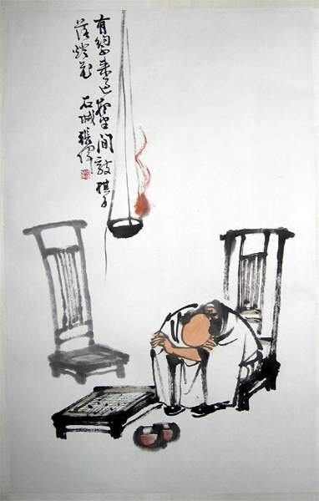
约 客
赵师秀
www.PPT818.com

Slide 2
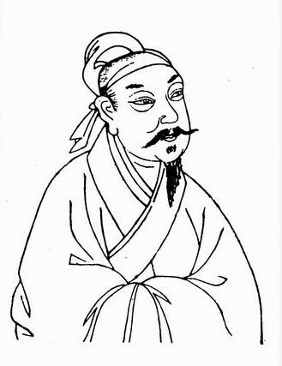
作者介绍
赵师秀(1170—1219)，字紫芝、灵芝，号灵秀、天乐，永嘉(今浙江温州)人，南宋诗人。诗学唐代贾岛、姚合一派，与徐照、徐玖、翁卷并称“永嘉四灵”，人称“鬼才”，开创了“江湖派”一代诗风。代表作有《约客》《数日》等。

Slide 3
检查预习
（1）重点词语理解
黄梅时节：夏初江南梅子黄熟的时节，即梅雨季节。
灯花：灯芯燃烧后结成的花状物。

Slide 4
（2）诗歌大意
黄梅时节处处都在下雨，长满青草的池塘边上传来阵阵蛙鸣。
时间已过午夜，可约请好的客人还没有来，我闲着无聊，敲着棋子，震落了灯花。

Slide 5
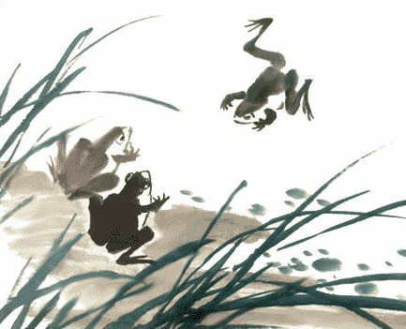
朗读指导
黄梅/时节/家家雨，
青草/池塘/处处蛙。
有约/不来/过夜半，
闲敲/棋子/落灯花。

Slide 6
整体感知
《约客》这首诗表达了诗人怎样的思想感情？
这首诗采用写景寄情的写法，描绘了诗人在一个梅雨淋淋的夏夜独自期客的情景，表达了诗人闲逸、散淡、恬然自适的心境。

Slide 7
品味赏析
第四句“闲敲棋子落灯花”中的“闲”字能否改为“忙”字？为什么？
不能。因为“闲”字恰如其分地表现了诗人久等客人而客人却迟迟不到的无聊、无奈、焦灼的心情。“忙”字则与诗的意境和诗人的心情不协调。

Slide 8
鉴赏评价
赏析《约客》一诗。
前两句交代了当时的环境和季节时令，描绘了一幅江南夏雨图，读来使人如身临其境。后两句点出了人物和事情。“闲敲棋子”是一个细节描写，诗人约客久候不到，百无聊赖之际，下意识地将棋子在棋盘上轻轻敲打，而笃笃的敲击又将灯花震落了。
全诗通过对诗人所处的环境及“闲敲棋子”这一细节动作的渲染，既写出了诗人雨夜候客来访的情景，也写出因约客未至而产生的怅惘之情，可谓形神兼备，生活气息浓郁，又毫无雕琢之气。

Slide 9
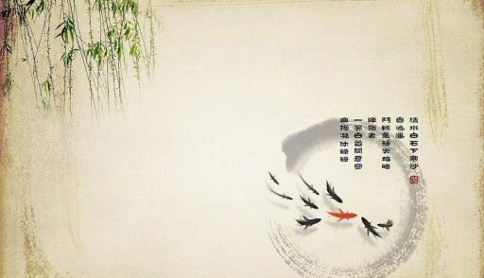
总 结
平时要多积累古诗词，感受我们传统文化的博大精深，从中去体会诗词意境和含义，培养我们的语文综合素养能力，激发我们热爱祖国古代文化的思想感情，提高文化品位和审美情趣。

